Slide 1
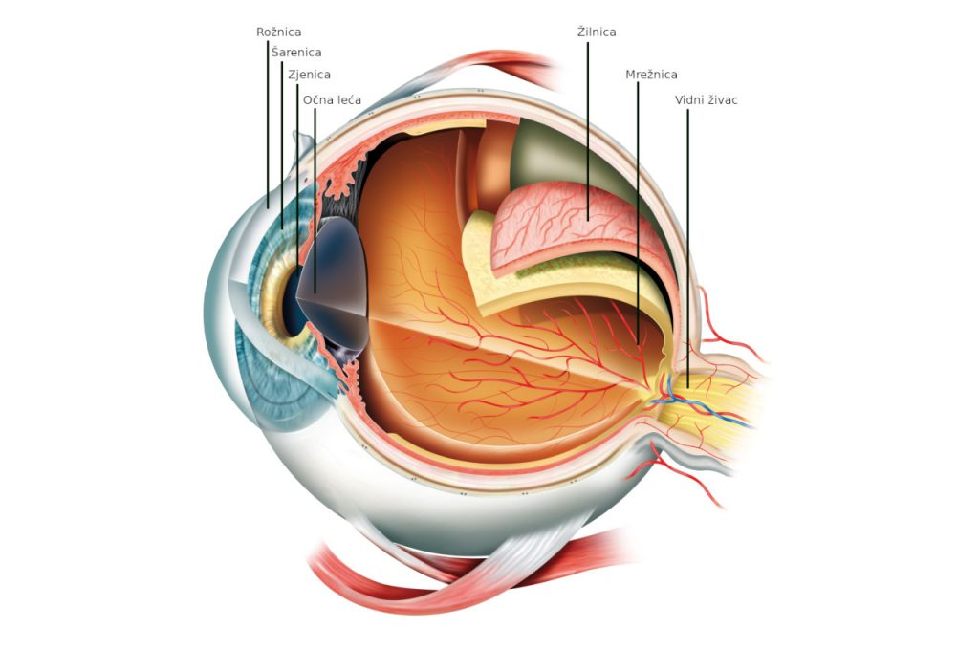
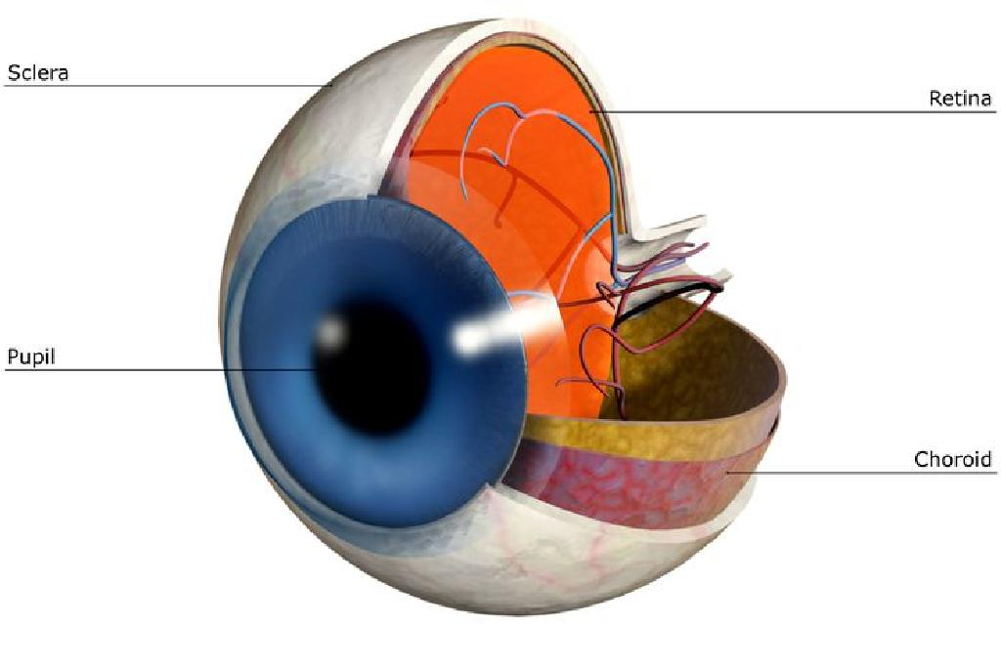
ЧУЛО ВИДА
Грађа, функција, мане, болести и заштита
Професор: Наталија Срдић

Slide 2
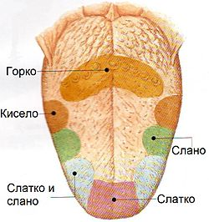
Поновимо
Која је улога чула?
Како смо подјелили чула?
Која су то општа а која специјална чула?
Објасни чуло мириса?
Гдје се налазе квржице за укус?

Slide 3
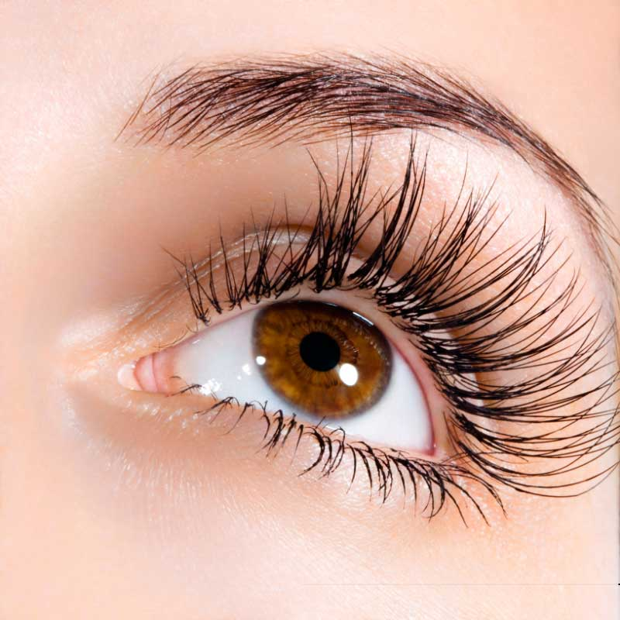
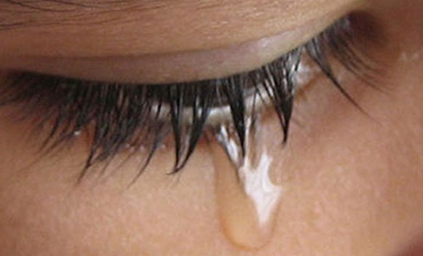
Чуло вида
Чему служе очи? Зашто је важно да видимо? Шта чини грађу ока?
Чему служе обрве?
Обрве спријечавају сливање зноја са чела у очи.
Шта су трепавице? Чему служе трепавице? Чиме је око споља заштићено?
Очни капци и трепавице штите очну јабучицу и спречавају продирање штетних материја у очи. Капци се аутоматски затварају и штите од механичких повреда а трепавице спријечавају продирање прашине .
Када плачемо? Шта настаје када плачемо? Како настају сузе? Чему слуше сузе?
Сузне жљезде непрекидно излучују мале количине суза које трептањем влаже очне јабучице . Сузе обезбеђују и додатну заштиту јер, не само да испирају нечистоће из ока, него садрже и супстанцу која спречава развој бактерија.
Помоћни дијелови ока су: очни капци, трепавице, вежњача, сузни апарат и мишићи очне дупље

Slide 4
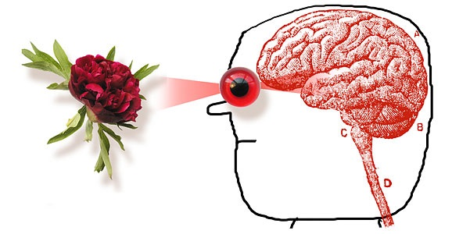
Чуло вида
Највећи дио утисака из спољашње средине примамо преко чула вида
Ограни чула вида су очи
Захваљујући сложеним процесима очи шаљу информацију о облику, боји, величини у мозак
Око чине главни и помоћни дијелови
Главни дио ока је очна јабучица, у састав ока улазе и очни живци, саставни дио је и центар за вид у потиљачном дијелу
Многобројни фотрецептори у оку примају надражај, преко очног нерва, и шаљу информацију у центру у мозгу
Зато кажемо да очима гледамо мозгом видимо

Slide 5
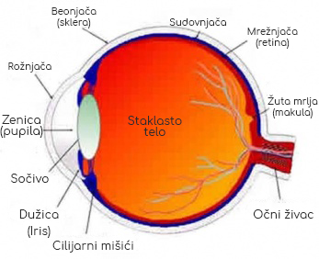
Чуло вида
Oчна јабучица је сложене грађе
Састоји се из три слоја: спољашњег, средњег и унутрашњег
Очна јабучица је смјештена у очној дупљи и чине је беољача и рожњача
Беоњача је спољашња опна је заштитни омотач бијеле боје која очној јабучици даје чврстину и облик
Предњи дио беоњаче је провидан и назива се рожњача која пропушта свјетлосне зраке до унутрашњости ока

Slide 6
Чуло вида
Средишњи слој чине судовњача, цилијатно тијело и дужница
Судовњача је испод беоњаче, прожета је густом мрежом крвних судова који снабдевају око потребним супстанцама
С предње стране судовњача прелази у дужицу која садржи пигментне који оку дају боју
У средини дужице је зјеница
Контракцијама мишића дужице контролише се количина свјетлости која улази у око
На предњем дијелу судовњача прелази у цилијарно тијело, а оно у дужицу
Иза зјенице се налази провидно и еластично очно сочиво које је испупчено с обе стране
Када је предмет који се посматра ближи очно сочиво је испупченије, а пљоснатије уколико је предмет удаљенији
Садржај очне јабучице чине очна водица, сочиво и стакласто тијело

Slide 7
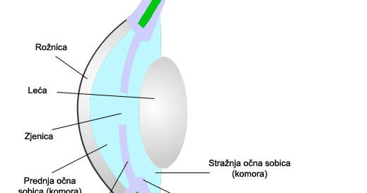
Чуло вида
Очно сочиво се налази одмах изнад дужице- то је еластични и прозирни диск који изоштрава свијетлост
Дјеловањем цилијатног тијела очно сочиво може рефлексно да мијења облик
Оно је условљено близином предмета и назива се акомодација
Простор између рожаче и дужнице, испуњен је очном водицом и назива се предња очна комора
Задња очна комора је простор између очног сочива и дужице

Slide 8
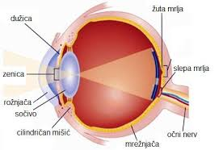
Чуло вида
Унутрашњост очне јабучице испуњена је провидном, пихтијастом масом, стакластим тијелом
Мрежњача је унутрашњи омотач очне јабучице
Она садржи чулне ћелије које се називају штапићи и чепићи
Штапићи су распоређени по читавој мрежњачи и веома су важни за ноћни вид
Чепићи су активни на дневној свјетлости и служе да разликујемо бојe
Штапићи су осетљиви на промјену јачине свјетлости и омогућавају вид у сумрак и при слабој свјетлости
Мјесто на мрежњачи с највећим бројем чепића назива се жута мрља, она је одговорна за детаље и видну оштрину
Испод жуте мрље налази се слијепа мрља која не садржи чулне ћелије и од ње полази очни нерв

Slide 9
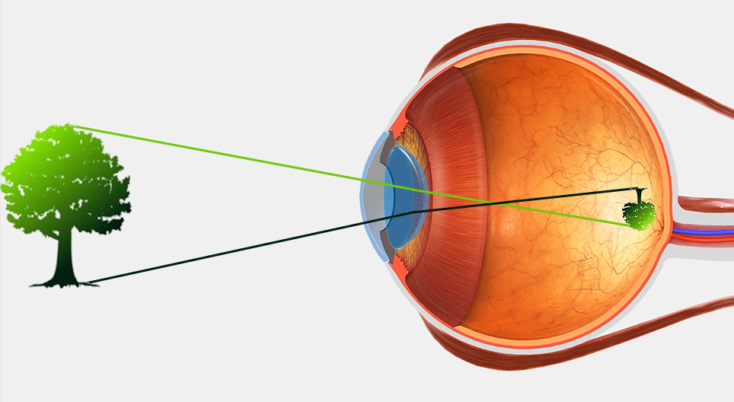
Како видимо?
Свијетлосни зраци пролазе кроз рожњачу и очну водицу
Зјеница пропушта дио свјетлосних зрака кроз очно сочиво, оно даље пролази кроз стакласто тијело и пада на мрежњачу
На мрежњачи настаје лик предмера који је обрнут и умањен неколико стотина пута
То је сложен процес гдје се свјетлосна драж у фоторецепторима мрежњаче претвара з нервни импулс
Очни нерв преводи овај импулс до центра за вид у потиљачном дијелу мозга
Лик посматраног предмета се ствара на мрежњачама оба ока, али ми видимо једноструко
Захваљујући финкцији коре великог мозга, лик са мрежљаче доживљавамо као стваран, усправан и у природној величини

Slide 10
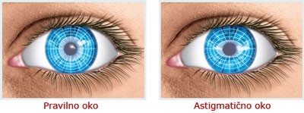
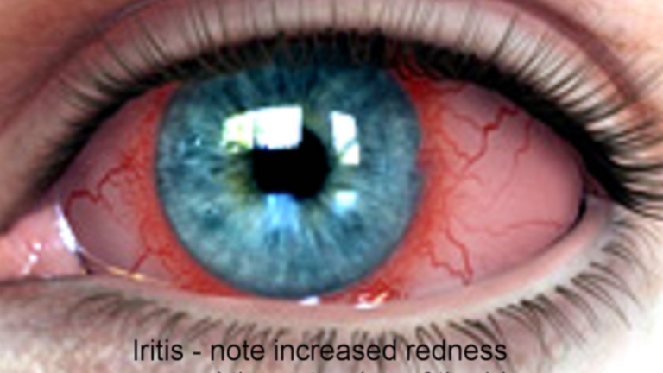
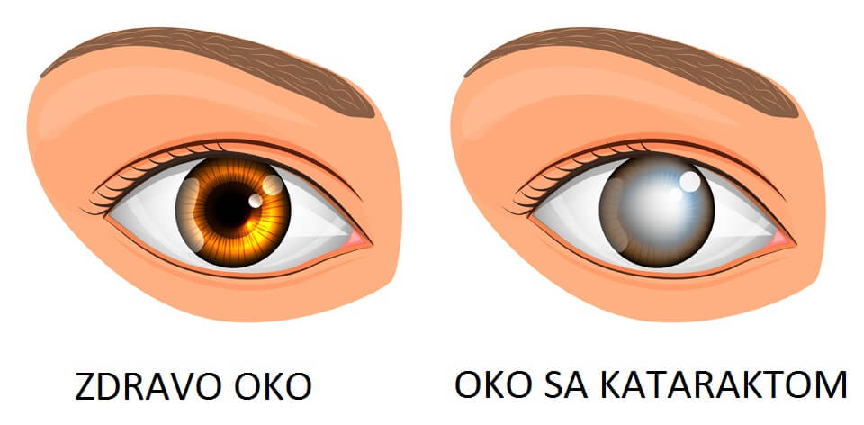
Болести ока

Slide 11
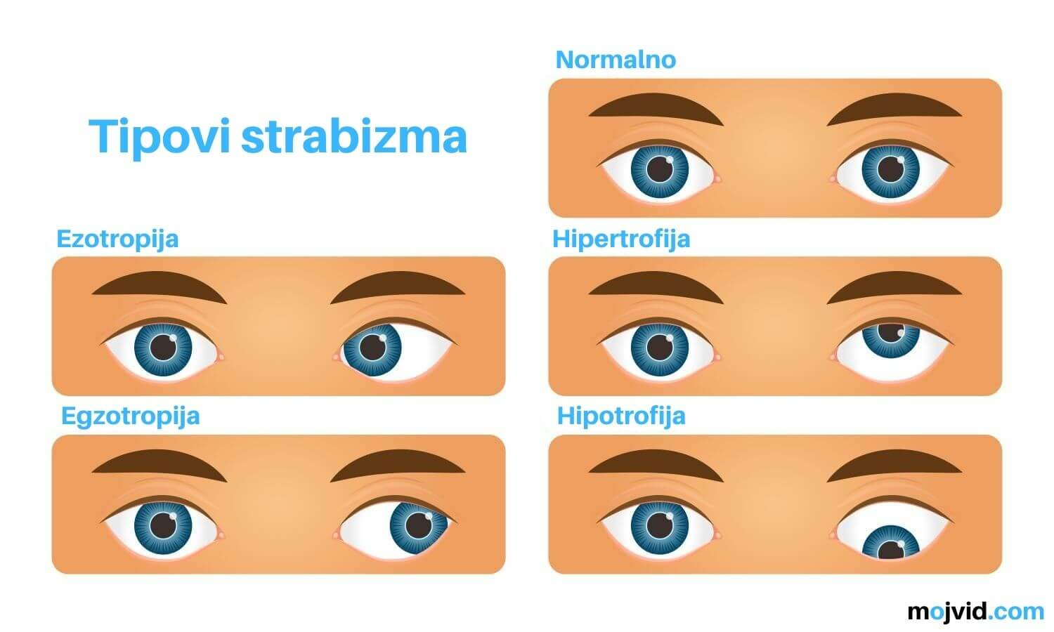
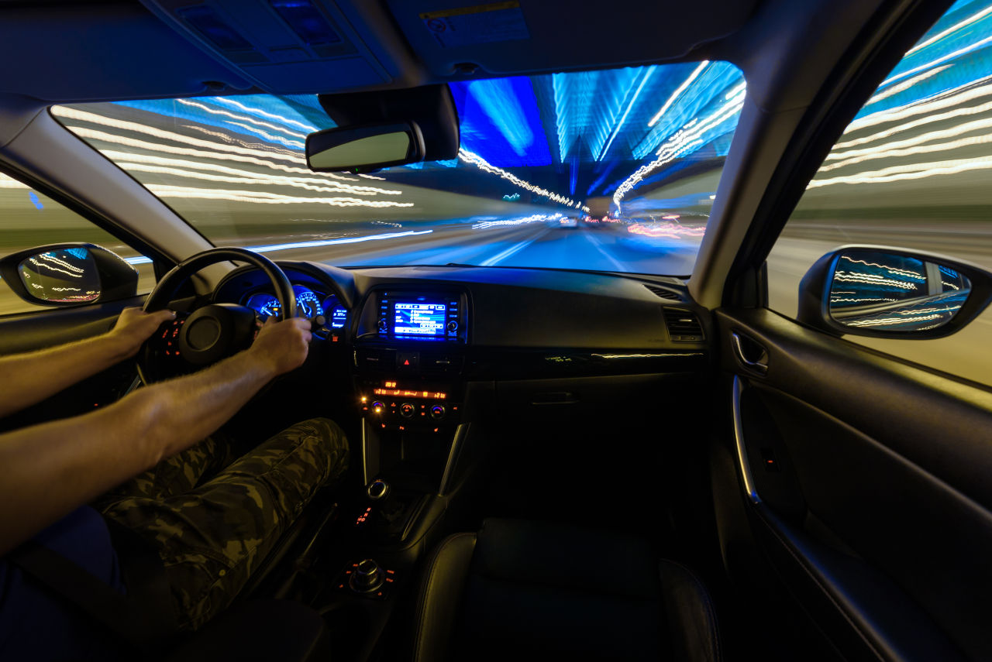
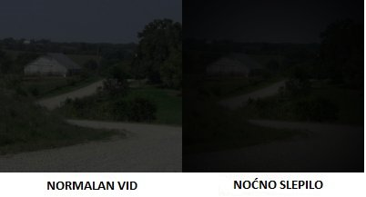
Болести ока

Slide 12
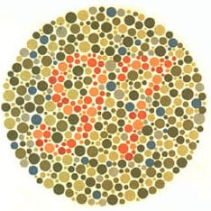
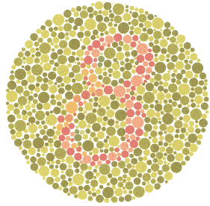
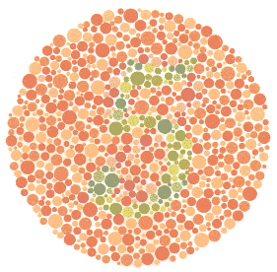
Осјетљивост на боје

